Slide 1
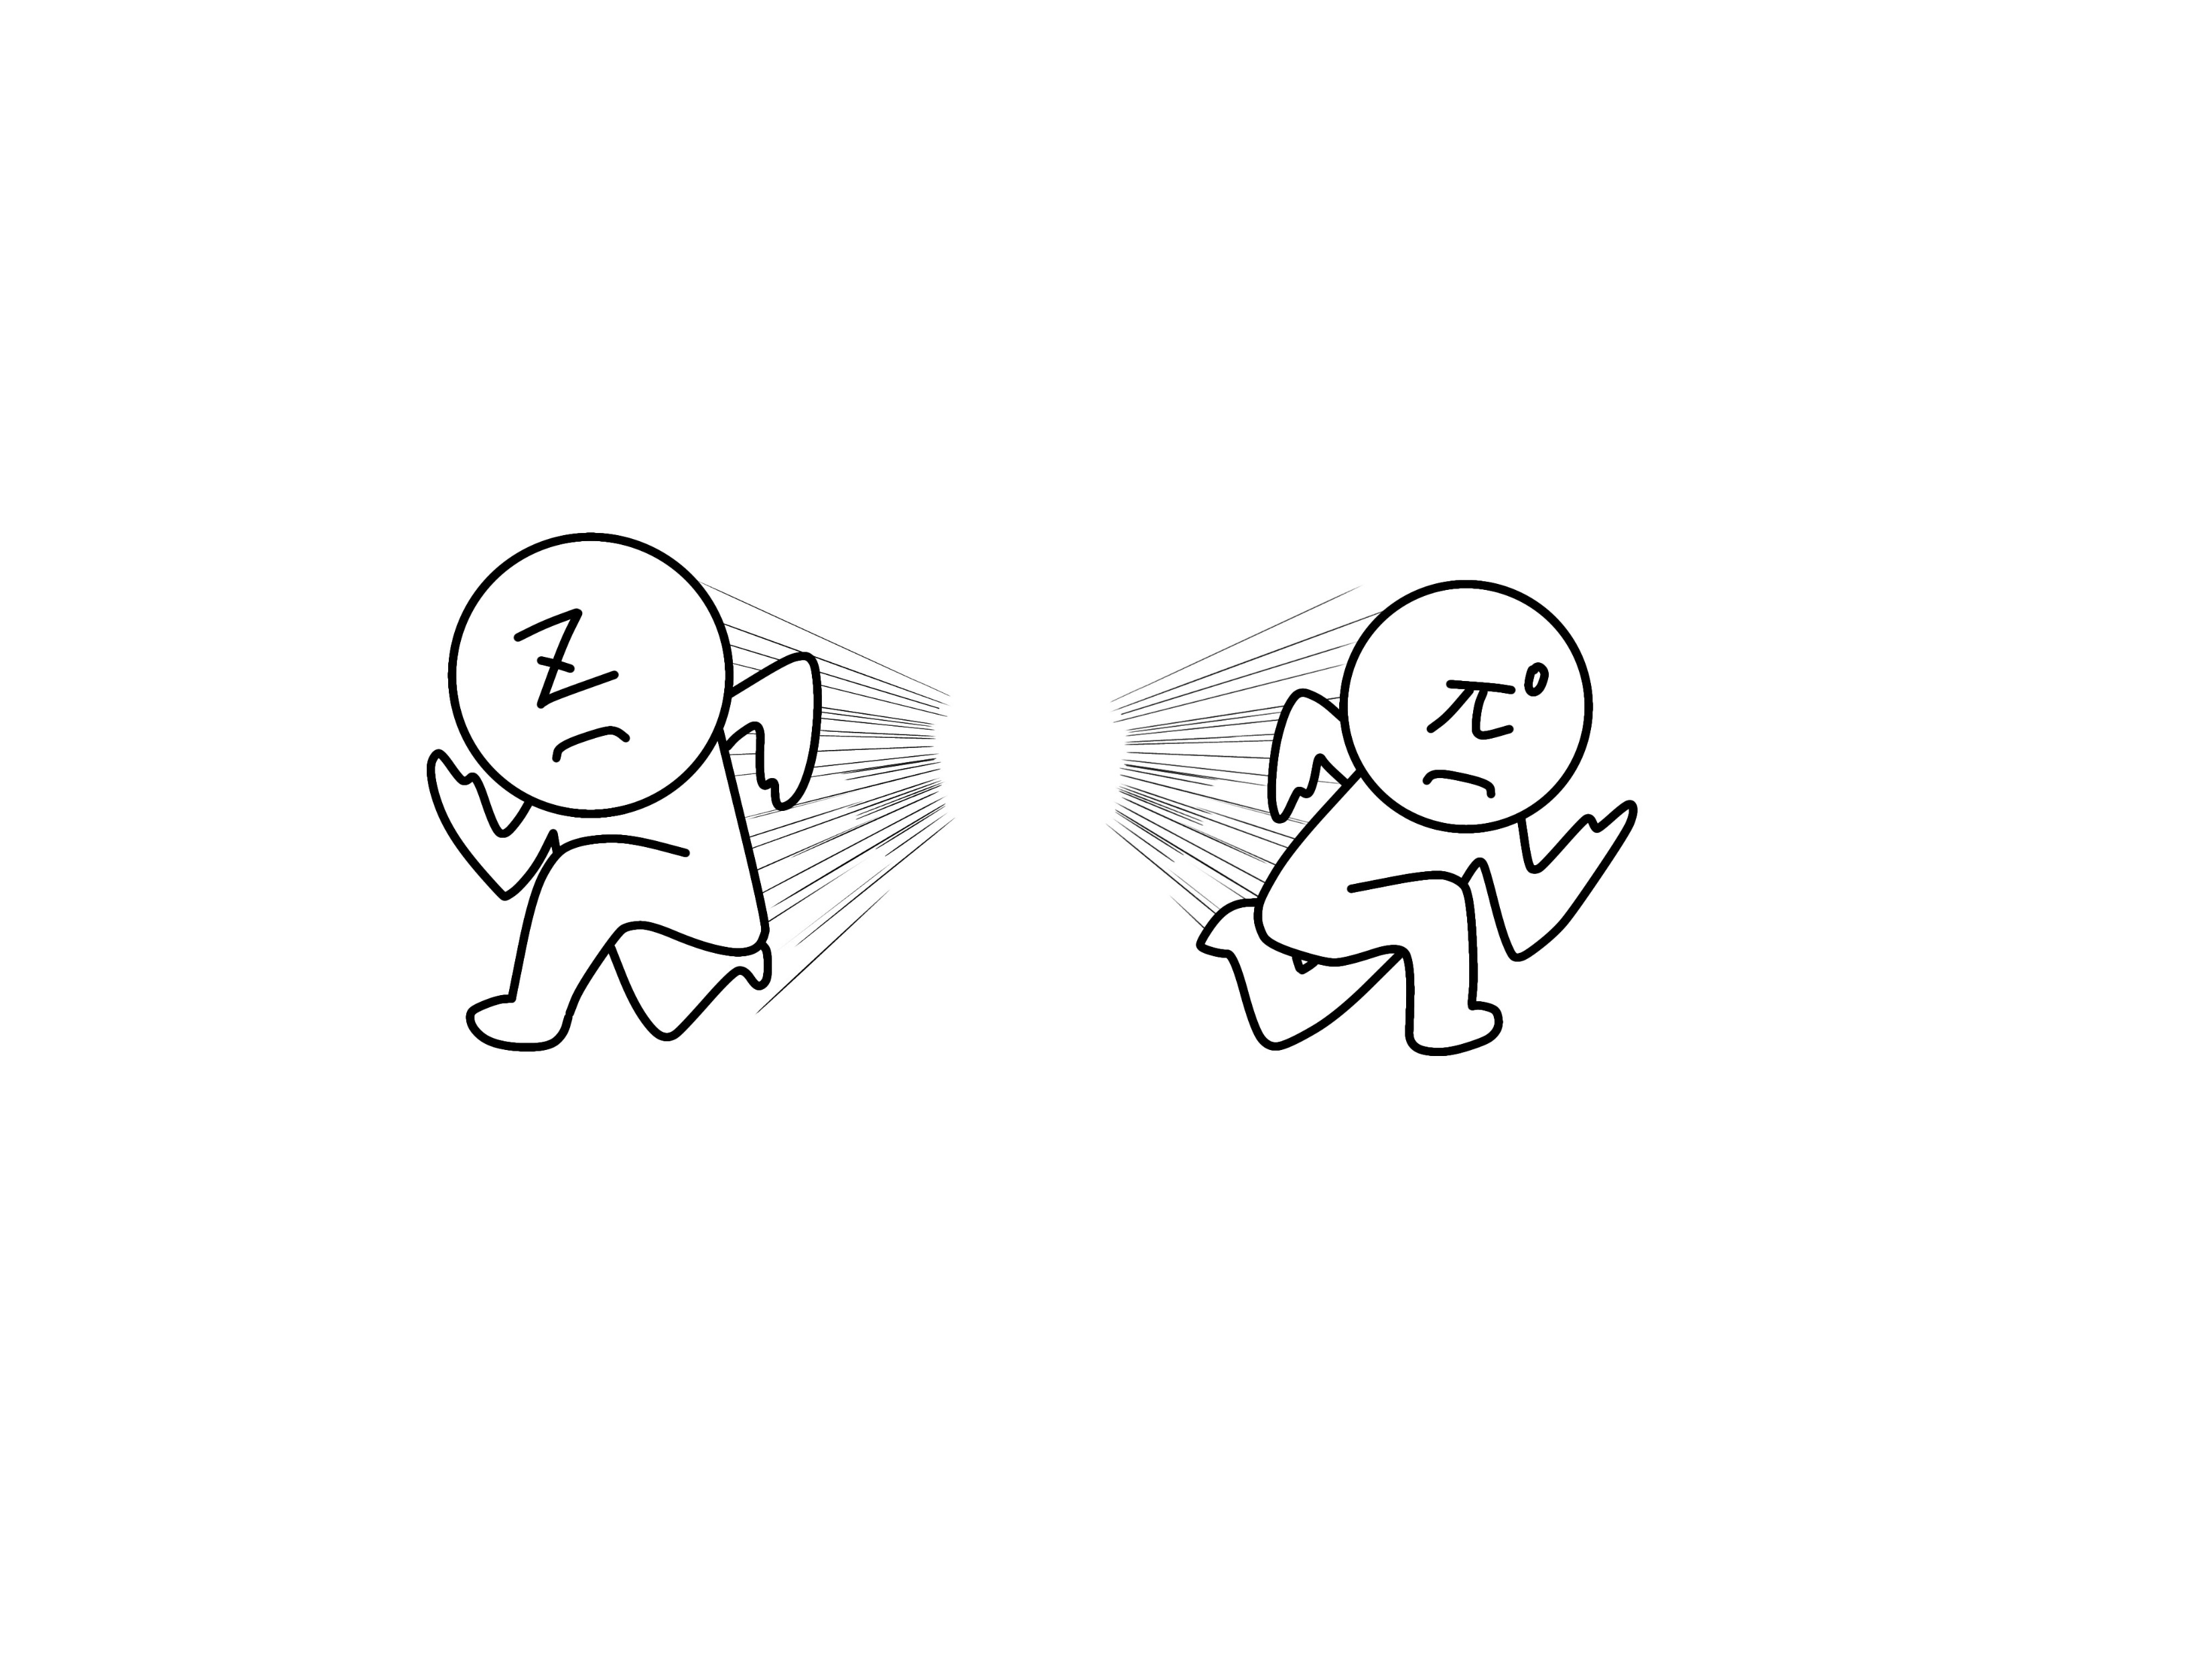

International Workshop on Future Linear Colliders, 2025 10/22
Higgs production in association with a Z boson
at TeV-scale lepton colliders
(Work in progress)
Hiroyuki Furusato (Iwate University)
Kentarou Mawatari
Satsuki Hosoya
Shouta Suzuki
@Sora Kobayashi

Slide 2
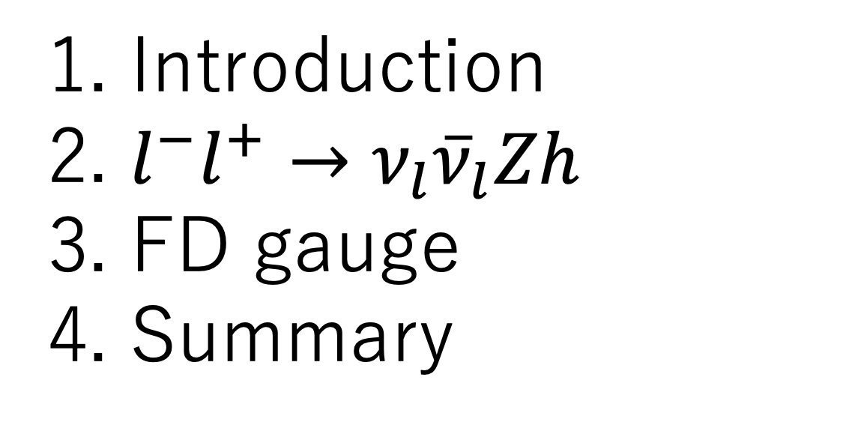
Contents
1. Introduction
2. $l^{−}l^{+}→ν_{l}{\overline{ν}}_{l}Zh$
3. FD gauge
4. Summary

Slide 3
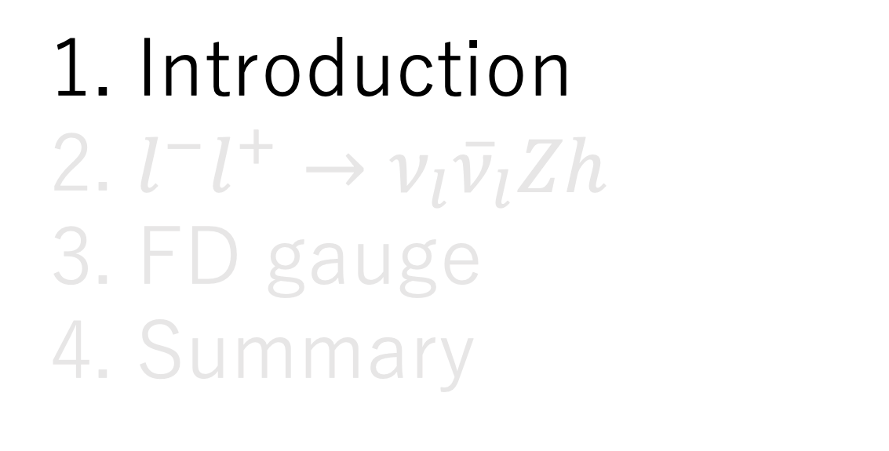
Contents
1. Introduction
2. $l^{−}l^{+}→ν_{l}{\overline{ν}}_{l}Zh$
3. FD gauge
4. Summary

Slide 4
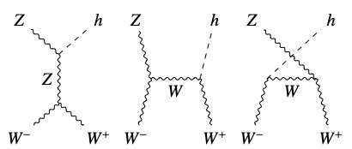



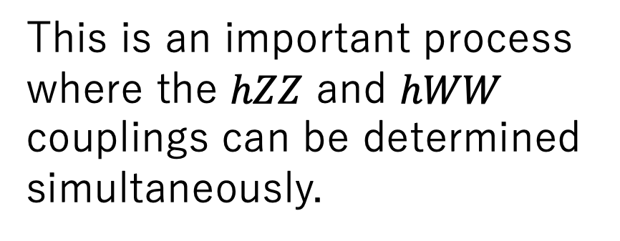
1. Introduction
There is much to understand about the Higgs boson.
→ The origin of “Spontaneous Electroweak Symmetry Breaking”
We focus on the
Vector-boson and higgs (Vh) production via Vector Boson Scattering (VBS).
$$κ_{Z}$$
This is an important process where the $hZZ$ and $hWW$ couplings can be determined simultaneously.
$$κ_{W}$$
$$κ_{W}$$
Notes:
The discovery of the Higgs boson at the LHC completed the Standard Model of particle physics. However, There is much to understand about the Higgs boson.
One of these is the origin of spontaneous electroweak symmetry breaking.
To unravel this, We focus on the
Vector-boson and higgs (Vh) production via Vector Boson Scattering (VBS).
This is an important process where the $hZZ$ and $hWW$ couplings can be determined simultaneously.

Slide 5
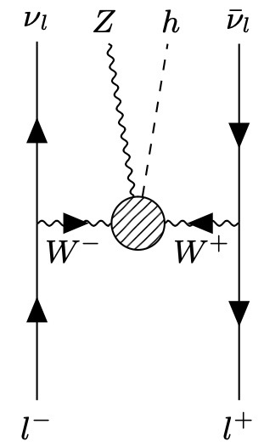

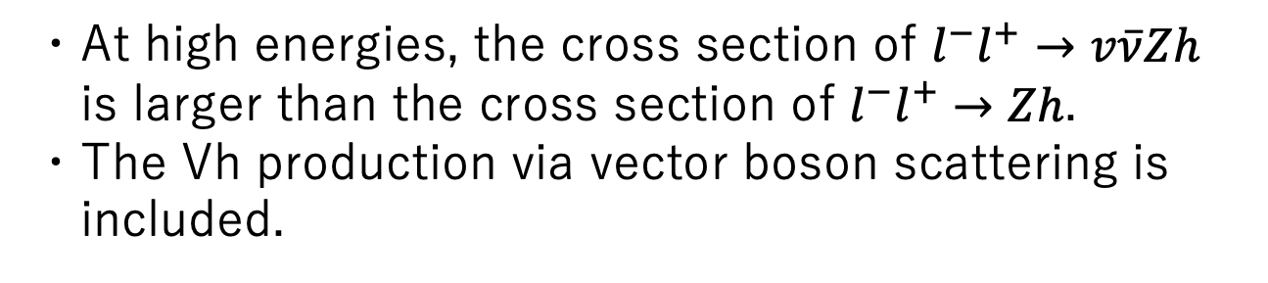



1. Introduction
We focus on the $l^{−}l^{+}→v\overline{ν}Zh$ process.
・At high energies, the cross section of $l^{−}l^{+}→v\overline{ν}Zh$
is larger than the cross section of $l^{−}l^{+}→Zh$.
・The Vh production via vector boson scattering is
included.
$$κ_{Z}$$
$$κ_{W}$$
$$κ_{W}$$
Here, we consider $e^{−}μ^{+}$ scattering.
$l^{−}l^{+}→v\overline{ν}Zh$ is important at high-energy lepton collider experiments
to study Higgs coupling to the weak gauge bosons.
Notes:
We focus on the $l^{−}l^{+}→v\overline{ν}Zh$ process.
The main process designated as the h-factory in the ILC experiment, llzh
And Includes VhVBS as a subprocess
In the following, to make physics discussion simpler, we consider, $e^{−}μ^{+}$ scattering
in order to eliminate the contribution of $Z →ν_{e}{\overline{ν}}_{e}$from $e^{−}e^{+} → ZZh$.
我々はzhに着目しました。理由はVhVBSをサブプロセスとして含むから、そして高エネルギーでのzhプロセスの断面積がILC実験でhファクトリーとされているメインプロセスであるeezhを上回るからです。我々は

Slide 6
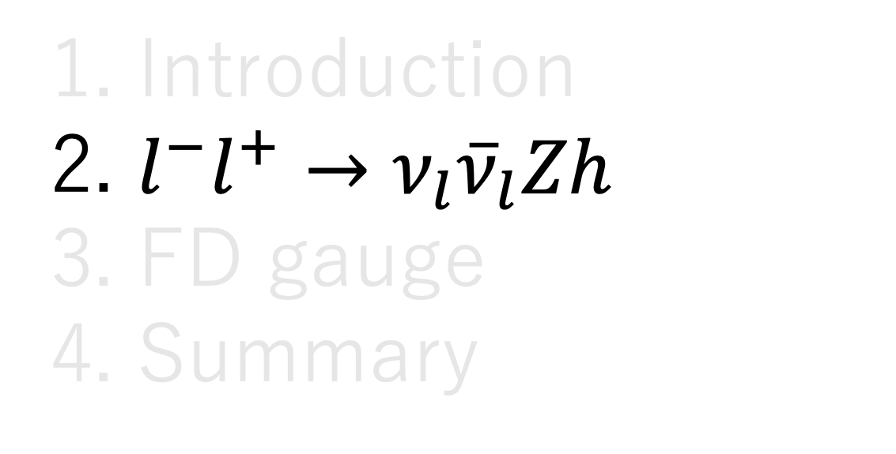
Contents
1. Introduction
2. $l^{−}l^{+}→ν_{l}{\overline{ν}}_{l}Zh$
3. FD gauge
4. Summary
Notes:
こちらがトークの内容です。

Slide 7
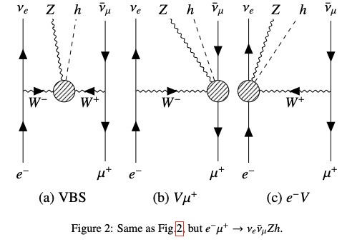
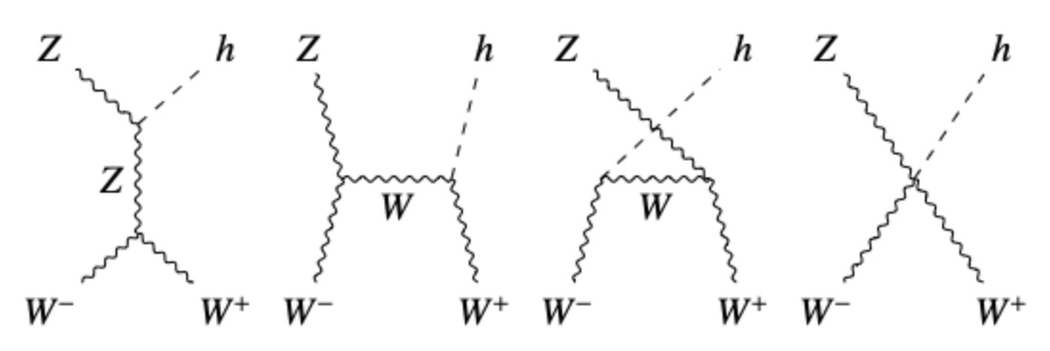
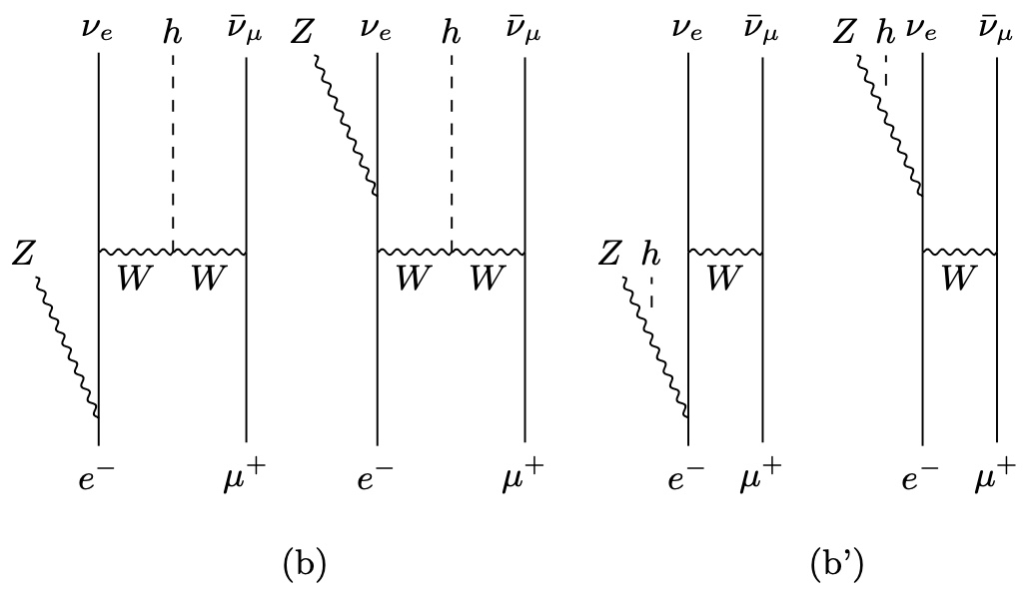
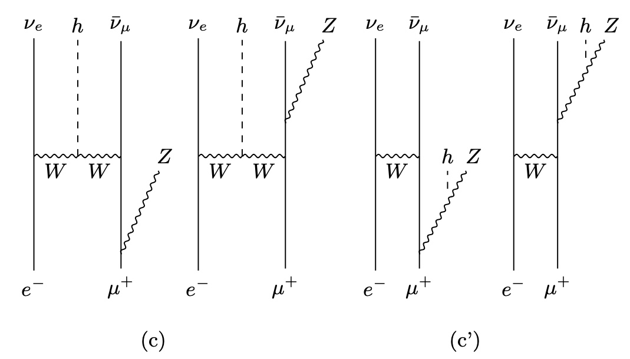

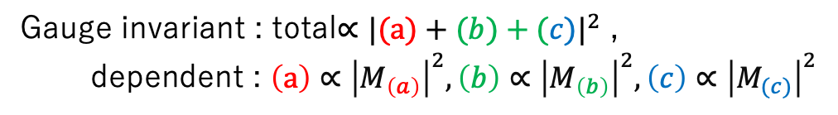
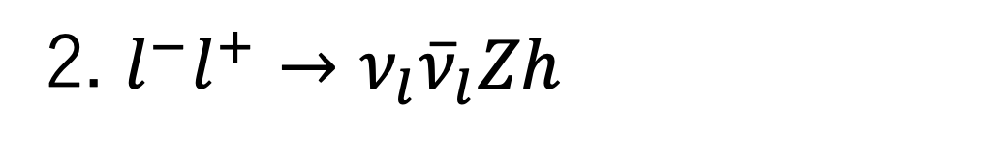


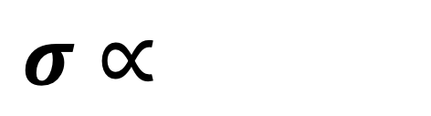

2. $l^{−}l^{+}→ν_{l}{\overline{ν}}_{l}Zh$
We divide $e^{−}μ^{+}→v\overline{ν}Zh$ into 3 groups.
2
(a) VBS
$σ∝$
+ +
Total
(a) (b) (c)
(b) $e^{−}W^{+}$
Gauge invariant : total$∝{|(a)+(b)+(c)|}^{2}$ ,
dependent : $\left(a\right)∝{\left|M_{\left(a\right)}\right|}^{2}, \left(b\right)∝{\left|M_{\left(b\right)}\right|}^{2},\left(c\right)∝{\left|M_{(c)}\right|}^{2}$
(c)$W^{−}μ^{+}$
Notes:
We divide $e^{−}μ^{+}→v\overline{ν}Zh$ into 3 groups to stugy the contribution of each diagrams.
Needless to say, physical cross sections, obtained by squaring the sum of all relevant amplitudes, are gauge invariant, while contributions grouped according to the topology of each Feynman diagram are gauge dependent and unphysical.
とはいえ，先行研究[11-15]で示されたように，FDゲージにおける各サブグループの寄与によって物理分布が解釈できることを示すために，各グループの振る舞いを研究する。
In the FD gauge, the number of diagrams increases due to additional 4-point interactions such as WWZh,
since the Nambu–Goldstone bosons are explicitly treated.

Slide 8
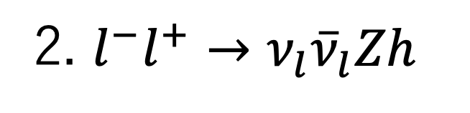
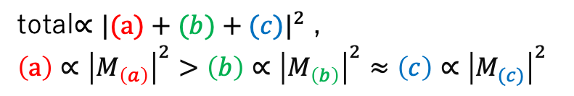
2. $l^{−}l^{+}→ν_{l}{\overline{ν}}_{l}Zh$
In the longitudinal massive gauge boson scattering, Gauge cancellation (energy growth)
→loss of significant digits
This is a major obstacle for future high-energy experiments.
total$∝{|(a)+(b)+(c)|}^{2}$ ,
$$\left(a\right)∝{\left|M_{\left(a\right)}\right|}^{2}>\left(b\right)∝{\left|M_{\left(b\right)}\right|}^{2}≈\left(c\right)∝{\left|M_{(c)}\right|}^{2}$$
(a) (b) (c)
Notes:
We consider the case of $λ=0$.
Cuz using FD gauge.
We cant get the precise value.

Slide 9
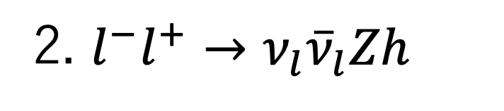
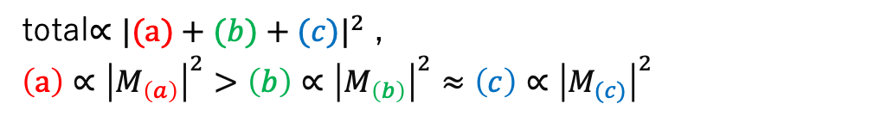
2. $l^{−}l^{+}→ν_{l}{\overline{ν}}_{l}Zh$
In the longitudinal massive gauge boson scattering, Gauge cancellation (energy growth)
→loss of significant digits
This is a major obstacle for future high-energy experiments.
A new gauge fixing was proposed and it indicates gauge cancellation among the interfering amplitudes can be avoided!!
total$∝{|(a)+(b)+(c)|}^{2}$ ,
$$\left(a\right)∝{\left|M_{\left(a\right)}\right|}^{2}>\left(b\right)∝{\left|M_{\left(b\right)}\right|}^{2}≈\left(c\right)∝{\left|M_{(c)}\right|}^{2}$$
Feynman-Diagram (FD) gauge
[1],[2],[3],[4]
[1] J. Chen, K. Hagiwara, J. Kanzaki and K. Mawatari, “Helicity amplitudes without gauge cancellation for electroweak processes”, Eur.Phys.J.C 83 (2023) 10, 922.
[2] J. Chen, K. Hagiwara, J. Kanzaki, K. Mawatari and Y. Zheng , “Helicity amplitudes in light-cone and Feynman-diagram gauges”, Eur.Phys.J.Plus 139 332 (2024)
[3] K. Hagiwara, J. Kanzaki, O. Mattelaer, K. Mawatari and Y. Zheng, “Automatic generation of helicity amplitudes in Feynman-Diagram gauge”, Phys. ReV. D 110, 056024 (2024)
[4] H.Furusato, K.Mawatari, Y.Suzuki, Y.Zheng, “W-boson pair production at lepton colliders in the Feynman-Diagram gauge”, Phys.Rev.D 110 (2024) 5, 053005

Slide 10
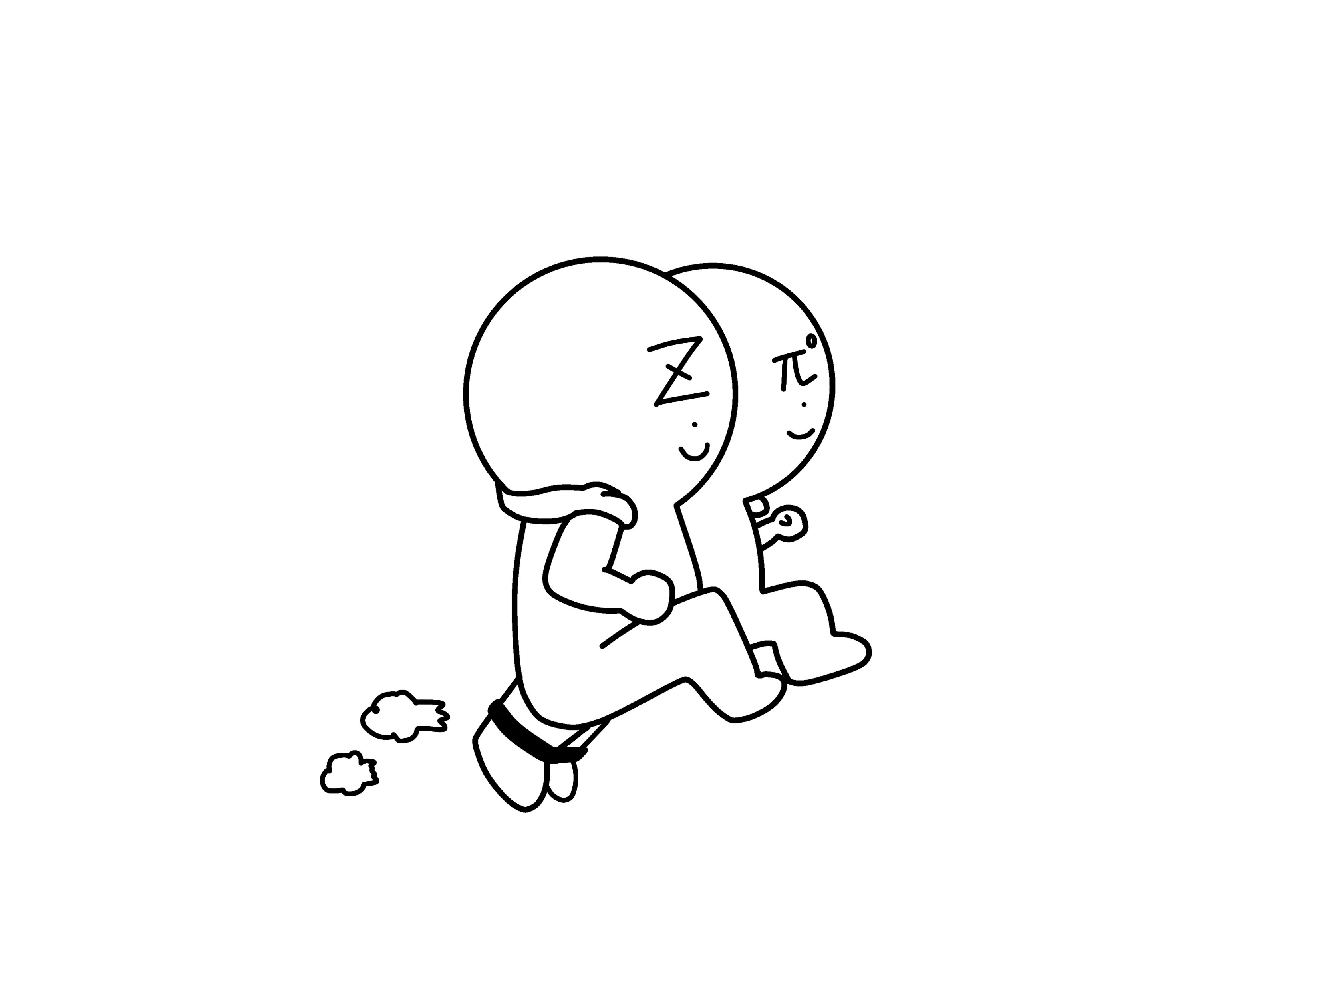
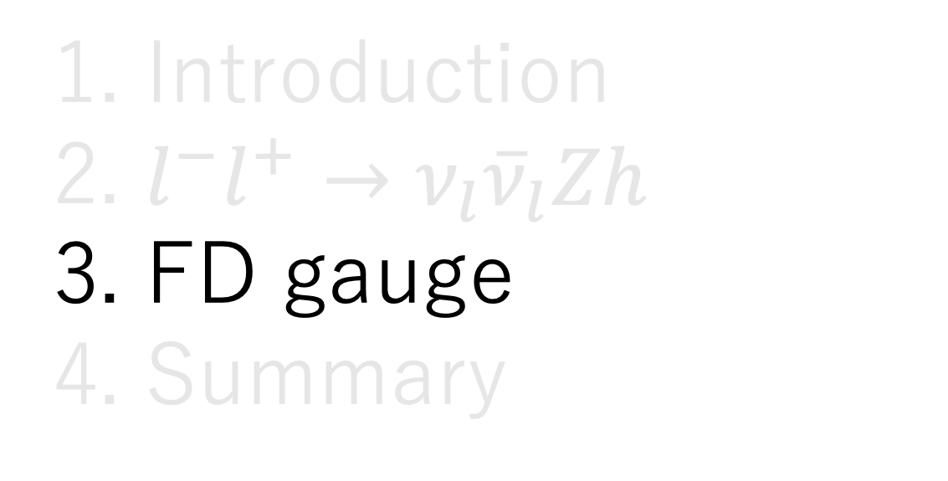
Contents
1. Introduction
2. $l^{−}l^{+}→ν_{l}{\overline{ν}}_{l}Zh$
3. FD gauge
4. Summary

Slide 11
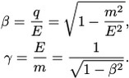
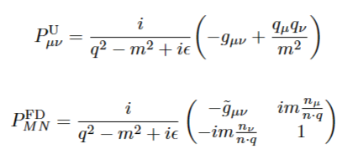
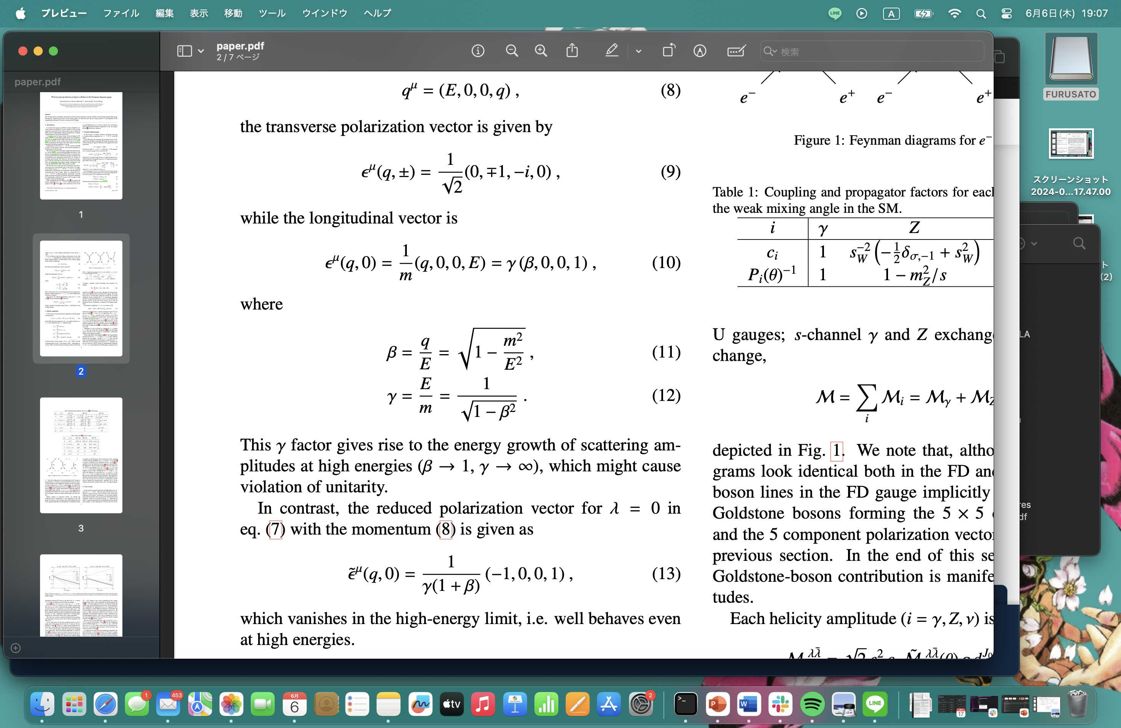

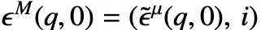
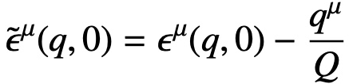

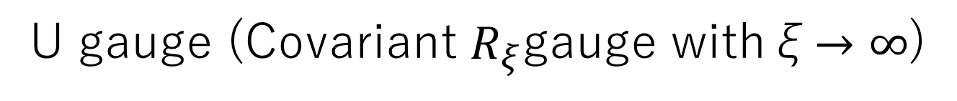
U gauge vs FD gauge
U gauge (Covariant $R_{ξ}$gauge withξ$→∞$)
Only weak gauge bosons (Nambu-Goldstone bosons are decoupled.)
・propagator ($μ, ν=0, 1, 2, 3$) ・polarization vector
FD gauge (Non-covariant light-cone gauge with $n^{μ}=$
Superposition of weak gauge bosons and Nambu-Goldstone bosons
・5$×$5 propagator ($M,N=0, 1, 2, 3, 4$) ・5 component polarization vector
Notes:
The propagators and polarization vectors for the unitary gauge and FD gauge are shown.
First, the unitary gauge is the covariant R_xi gauge with the parameter xi sent to infinity.
The unitary gauge is often used for tree-level amplitude calculations.
The propagator and polarization vector in the unitary gauge are expressed as follows.
In this unitary gauge, the Nambu-Goldstone boson is absorbed as the longitudinal wave component of the gauge boson
that is, the contribution from the Nambu-Goldstone boson is removed from consideration.
Moreover, the polarization vectors scale with γ, that is they are proportional to the particle’s energy.
And the FD gauge is the non-covariant light-cone gauge when gauge vector n is taken in this way.
In the unitary gauge, the contribution from the Nambu–Goldstone bosons is effectively removed. In contrast, in the FD gauge, the physical states are treated as a superposition of gauge bosons and Nambu–Goldstone bosons.
The propagator and polarization vector are expressed in this way.
Here, the indices M and N run from 0 to 4. The propagator is therefore a 5×5 matrix, and the polarization vectors have five components. The extra fifth component (index 4) corresponds to the contribution of the Nambu–Goldstone boson.
The polarization vector derived from the propagator takes a form where terms proportional to the energy are subtracted.
Therefore, in contrast to the unitary gauge, the polarization vectors in the Feynman-diagram gauge are not proportional to the energy.
（gauge vector n
Choosing the gauge vector nμnμ opposite to the particle momentum pμpμ ensures that the unphysical longitudinal component is automatically removed, and the polarization vectors describe only the physical transverse degrees of freedom. It also simplifies the algebra in the propagator and helps separate collinear dynamics.)
Where Q=sqrt(|q^2|)

Slide 12
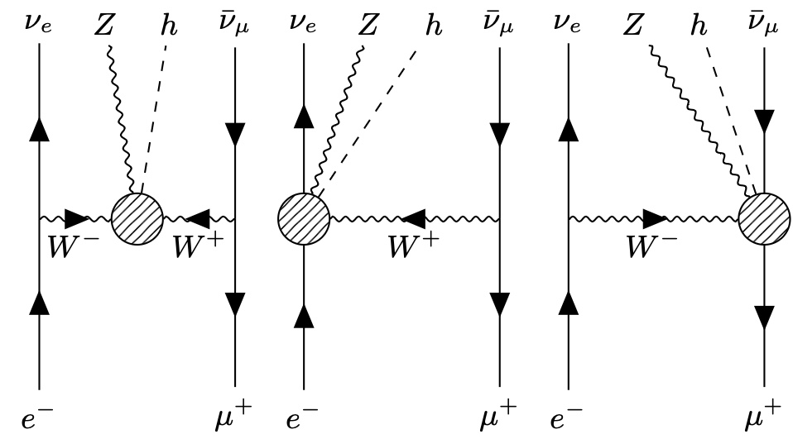
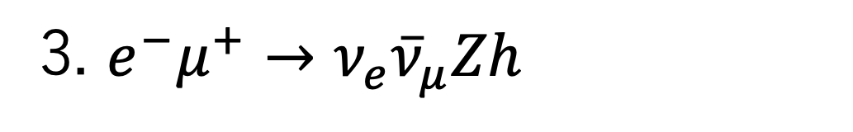

3. $e^{−}μ^{+}→ν_{e}{\overline{ν}}_{μ}Zh$
・The solid black line is the physical observable.
total$∝{|\left(a\right) + \left(b\right) + (c)|}^{2}$
・U gauge , FD gauge
U gauge:
・Each category of the amplitudes has energy growth.
・Large cancellation among ($(a)$,$\left(b\right)\text{,}\left(c\right)$) at
high energies.
FD gauge :
・No such energy growth of each category at all.
Notes:
Next, we show the result of the calculation.
This figure shows the total cross section as a function of the collision energy.
The colored lines are the squared magnitude of each amplitude
ここでは省略しているが、Zh emissionの寄与はZ emissionよりもO(2)で小さい。
At 30 TeV, the cross section of (b’) is about 10⁻¹, while that of (b) is about 10¹, showing a difference of more than two orders of magnitude.
While the single-Z emission in (b) has a simple coupling and a wide phase space, the Zh emission in (b’) is suppressed due to its coupling structure and kinematic constraints, resulting in a cross section about two orders of magnitude smaller than (b).
Z_{L}とZ_{T}を比較して、なぜTの方がxsecが大きいか。
予想ではLの方が大きくなる（HEにおけるGBET）
しかし、実際はTの方が大きい（VBSの特徴より。）なぜ？
→
WW融合サブプロセスの「初期状態」と「結合構造」が L成分を強く抑制している。
(1) 初期状態のW放射がほぼ横偏極
e⁻→ν_e W⁻ の頂点は g/2 νˉeγμPLe Wμ−g/2​νˉe​γμPL​eWμ−​。 → 電子はほぼ質量ゼロ、左手のみ結合。
この頂点から放出される W の偏極を解析すると：
forward（小角度）放射では 横偏極 W_T の放射確率が支配的。
縦偏極 W_L の放射は、E/m_W に比例してではなく、むしろ suppressed される。
直感的に言えば：
軽いフェルミオン（e, μ）からの W 放射はヘリシティ構造上、transverse 成分が優勢。
(2) W_L 成分は initial fermion mass によって抑制される
電子・ミューオンの質量は非常に小さいため、 フェルミオンから縦偏極Wを放射する確率は mf/Efmf​/Ef​ に比例して抑制されます。
WTWT​：スピン反転不要 → unsuppressed
WLWL​：スピンフリップを必要とする → ∼mf/Ef∼mf​/Ef​ suppression
このため、 そもそも 初期状態がほとんど T 偏極の W ビームしか供給できない のです。
(3) WW→Zh サブプロセス自体は L が強いが、入射W_Lが少ない
WL−WL+→ZLh は強結合的な過程（GBETの本質）。
しかし、初期状態で生成される W_L の flux が非常に少ない。
したがって、断面積の積分（=effective luminosity × subamplitude²）を取ると：
σ(e−μ+→νeνˉμZh)≃∑λ1,λ2fWλ1−fWλ2+σ(Wλ1−Wλ2+→Zh)σ(e−μ+→νe​νˉμ​Zh)≃λ1​,λ2​∑​fWλ1​−​​fWλ2​+​​σ(Wλ1​−​Wλ2​+​→Zh)ここで fWLfWL​​ が小さいため、 たとえ σ(WLWL→ZLh)σ(WL​WL​→ZL​h) が比較的大きくても、 総合的には WTWT由来の ZTが優勢になります。
(4) VBF構造（forward jets / t-channel）の運動学的特徴
W が forward に放射されるため、t-channel 優勢。
縦偏極成分は小角度放射では抑制されやすく、transverse が forward に強い。
結果的に、kine上も ZT 寄与が phase space 的に拡大する。
(5) 実際の数値例（文献参考）
文献（例：Buarque Franzosi, Zhang, JHEP 08 (2022) 255）などによると：
√s = 1–10 TeV の muon collider で ννZhννZh を調べると、 ZTZT​ 成分が全体の 80–90% を占める。
ZLZL​ は forward region で特に suppressed。

Slide 13
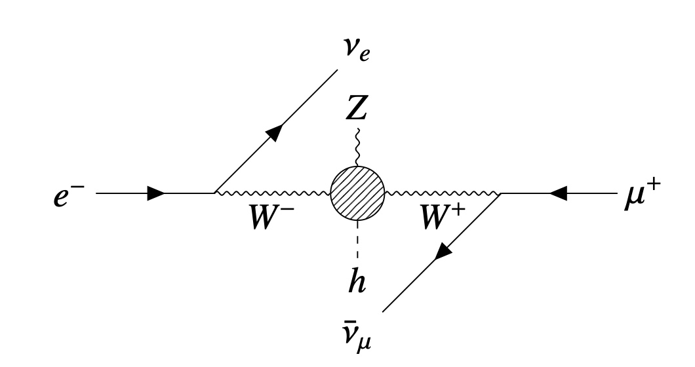
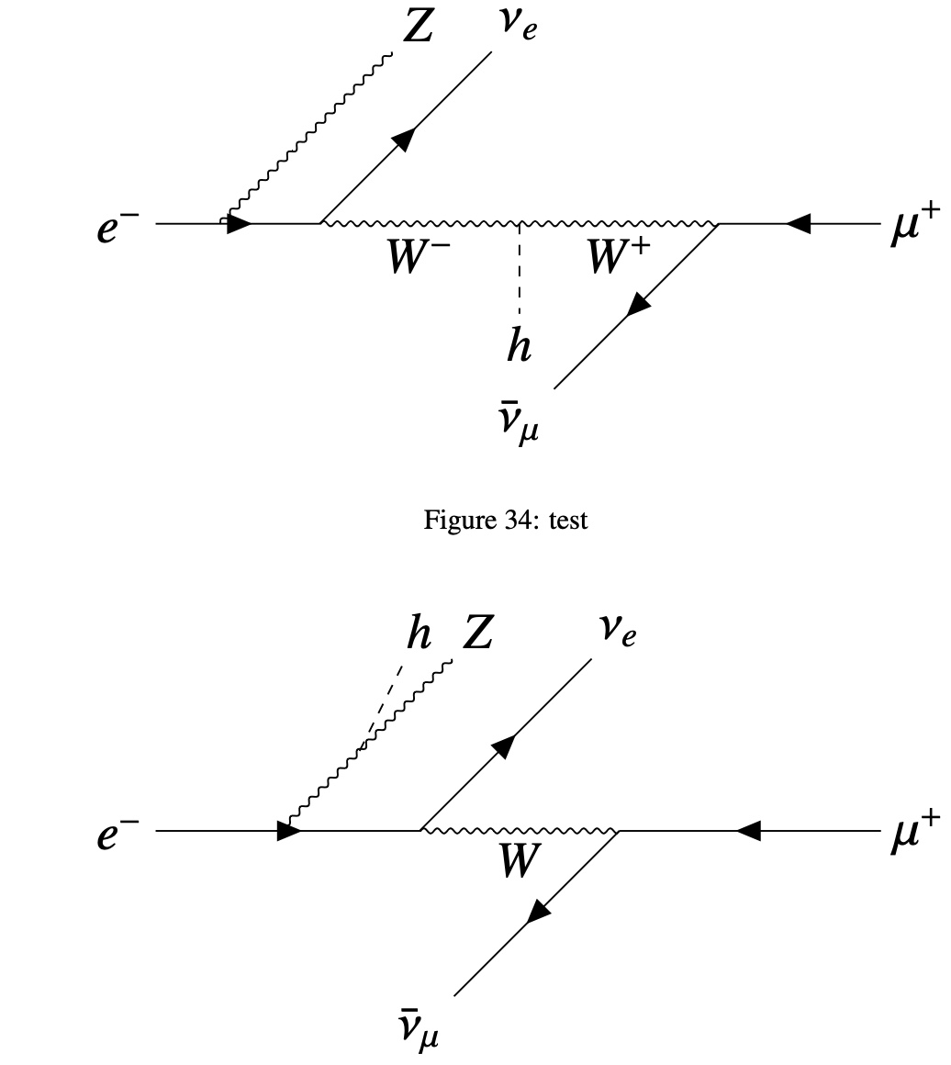

3. $e^{−}μ^{+}→ν_{e}{\overline{ν}}_{μ}Zh$
U gauge:
・No clue for the physical distribution
from each contribution.
FD gauge :
・$(a)$ : Central region,
$\left(b\right)$: Forward scattering,
$\left(c\right)$: Backward scattering.
In the FD gauge,
The behavior of each group shows good agreement with our expectation.
Notes:
This is eta(Z) distribution of the process at 1TeV
t–uチャネル干渉によって中央で干渉が起こる」という原理自体は共通
しかし、vvZ_{0}との違いは
高エネルギー極限では、WL,ZL,h はすべてゴールドストーンモードに対応するため、 相互作用がスカラー場の散乱と等価になります：
スカラー–スカラー散乱では角度依存が弱く、ほぼ等方的（isotropic）な分布になる。
VBS部分は、 前方・後方にピークを作るようなW放出の運動学的効果を部分的に平均化してしまう。
そのためラピディティ分布は「中央ピーク」ではなく、なだらかで広い形になる。
要するに
原理的には e⁻ μ⁺ → νₑ ν̄_μ Z⁰ と同じく t・uチャネル干渉を含むVBS過程だが、 サブプロセス W⁻W⁺→Z⁰h がスカラー的で角度依存が弱いため、 干渉効果が「中央に集中せず」等方的に広がる。
Zがどの領域に飛ぶかが容易にわかる。つまりZの特性、振る舞いを理解できる。
s-waveは角度に依存しない（等方的）。従って Zh 系が閾値付近で生成されると等方分布になる。
位相空間（kinematics）が狭い：boostが小さい → ラピディティ幅が狭い
低√sでは Zh 系の総エネルギー余裕（available kinetic energy）が小さく、生成粒子はあまり高速に飛ばない（小さなブースト）。
結果：t-channel による小角散乱の寄与が小さく、等方性が保たれる。
低エネルギーでは GBET の近似は成り立たないため、縦偏極の「強力な増大」を期待できません。
さらに、低エネルギーでは横偏極／縦偏極の寄与比が大きく変わらず、特別にどちらかがforwardを作る（＝角度依存を作る）状況になりにくい。 → 結果、偏極に由来する角度依存も弱く、等方性傾向になる。
collinear（小角）放射の強さは通常 ∼log(E/m) の増大を伴います（エネルギーが高いほどコロニアル効果が顕著）。
低エネルギーでは log(E/m) が小さいため、ISR/FSR による forward peak が弱い。 → Z の放射やWの放射が collinear に集まらず、等方に近い。
閾値近傍＝相対運動量小＝s-wave支配 → 等方的。
t-channel/collnear強化は高エネルギーで顕著 → forward peak。
偏極効果（GBET等）は高Eで効くが、低Eでは適用外。
ISR/FSRのコロニアル増大も高Eで顕著 → 低Eでは抑制される。

Slide 14
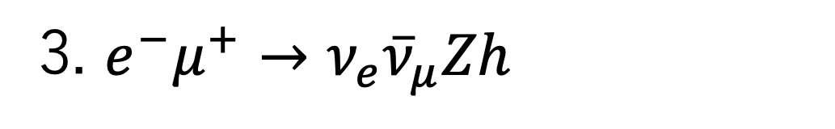
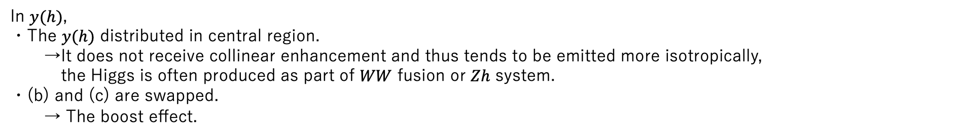
3. $e^{−}μ^{+}→ν_{e}{\overline{ν}}_{μ}Zh$
In $y(h)$,
・The $y(h)$ distributed in central region.
→It does not receive collinear enhancement and thus tends to be emitted more isotropically,
the Higgs is often produced as part of $WW$ fusion or $Zh$ system.
・(b) and (c) are swapped.
→ The boost effect.
Notes:
In this process, the Z is mainly emitted collinearly from the initial leptons, leading to a forward-peaked rapidity distribution, while the Higgs, being massive and lacking collinear enhancement, is distributed more centrally.
Z emission does not peak entirely in the forward region, since its mass cuts off the collinear divergence and the longitudinal component experiences destructive interference, leading to a slightly more central distribution than naive ISR expectations.
In y(h)?
・Since the Higgs is often produced as
part of a Zh system or via gauge
couplings, it does not receive collinear
enhancement and thus tends to be
emitted more isotropically, leading to a
central rapidity distribution.
・(b) and (c) are swapped.
→ boost effect.
In the FD gauge, such kinematical features are well described; in particular, it becomes clear which diagrams dominate in specific regions of phase space.
vvZ{0}の時は終状態Z₀がW_L W_L → Z₀（スピン1の融合）で、
tチャネルとuチャネルの振幅がほぼ等大になり、
中央での干渉（t×u干渉）が強く、中央ピークを形成していました。
しかしvvZ{0}hの時は
この過程は主に縦偏極のW_Lが支配しますが、 最終状態が Z₀ (spin-1) + h (spin-0) なので、
スカラー的成分が混ざり、
散乱角依存がより**フラット（等方的）**になります。
さらに、Z₀ と h の運動量分配が変わるため、 t–u干渉が中央では打ち消し合いやすくなる。
高エネルギーでは仮想Wの運動量がより on-shell に近づき、 それぞれのチャネルが「独立」に寄与しやすくなります。
→ つまり、t と u の干渉が中央で強く結合する領域が減る。 これも中央ピークを抑える方向に働きます。
In y(h)
高エネルギーでは WL,ZLWL​,ZL​ はスカラー的に振る舞う
WLWL→ZhWL​WL​→Zh はスカラー–スカラー散乱に等価
スピン依存がないため角度分布が平坦
結果としてラピディティ分布も等方的に広がる
In y(Z)
1TeVの時はVBSはFlat
30TeVになるとVBSは多少forward/backwardにピークを持っている
エネルギー増加でこうなるのはなぜ？
(b)と(c)のピークが増加するのはなぜ？
低エネルギー（~1 TeV）では
VBS過程（W⁻W⁺→Zh）は、ほぼ s-channel的で「等方的」。
scattering angle θ_Z がほぼ isotropic（|cosθ|依存が弱い）。
ラピディティ分布 dσ/dη_Z は flat に近い。
30TeVでは
(1) t-channel伝播子による forward enhancement
VBS は高エネルギーになると t-channel diagram が支配的になります。
t-channel プロパゲータ ∼1/t2∼1/t2 → forward (|t|小) で大きくなる。
結果、Zやhが入射ビーム方向に寄る（forward/backwardにピーク）。
(2) Longitudinal componentの“Sudakov suppression”
高エネルギーでは EW Sudakov logarithm (~ α log²(s/M_W²)) により、 縦偏極成分（L）の振幅がやや減少。
一方 Transverse 成分（T）は forward に collinear singularity 的に増える。
これも forward 領域の増加に寄与。
(3) Effective W Approximation (EWA) picture
高エネルギーではレプトンが実質的に “Wビーム” になる（EWA）。 EWAのW分布関数は：
fEが上がるほどこのlog項が大きくなり、forward emission が強化される。
エネルギーが上がると、VBSは t-channel 支配で forward 化し、初期レプトンからのZ放射は collinear logarithm により強化される。結果として、Zのラピディティ分布は flat から forward/backward に鋭いピークを持つようになる。
In y(Z) and y(h)
どちらもFDのlin vs lin で比較する
特にVBSの寄与がエネルギー増加でどうなるか見る。

Slide 15
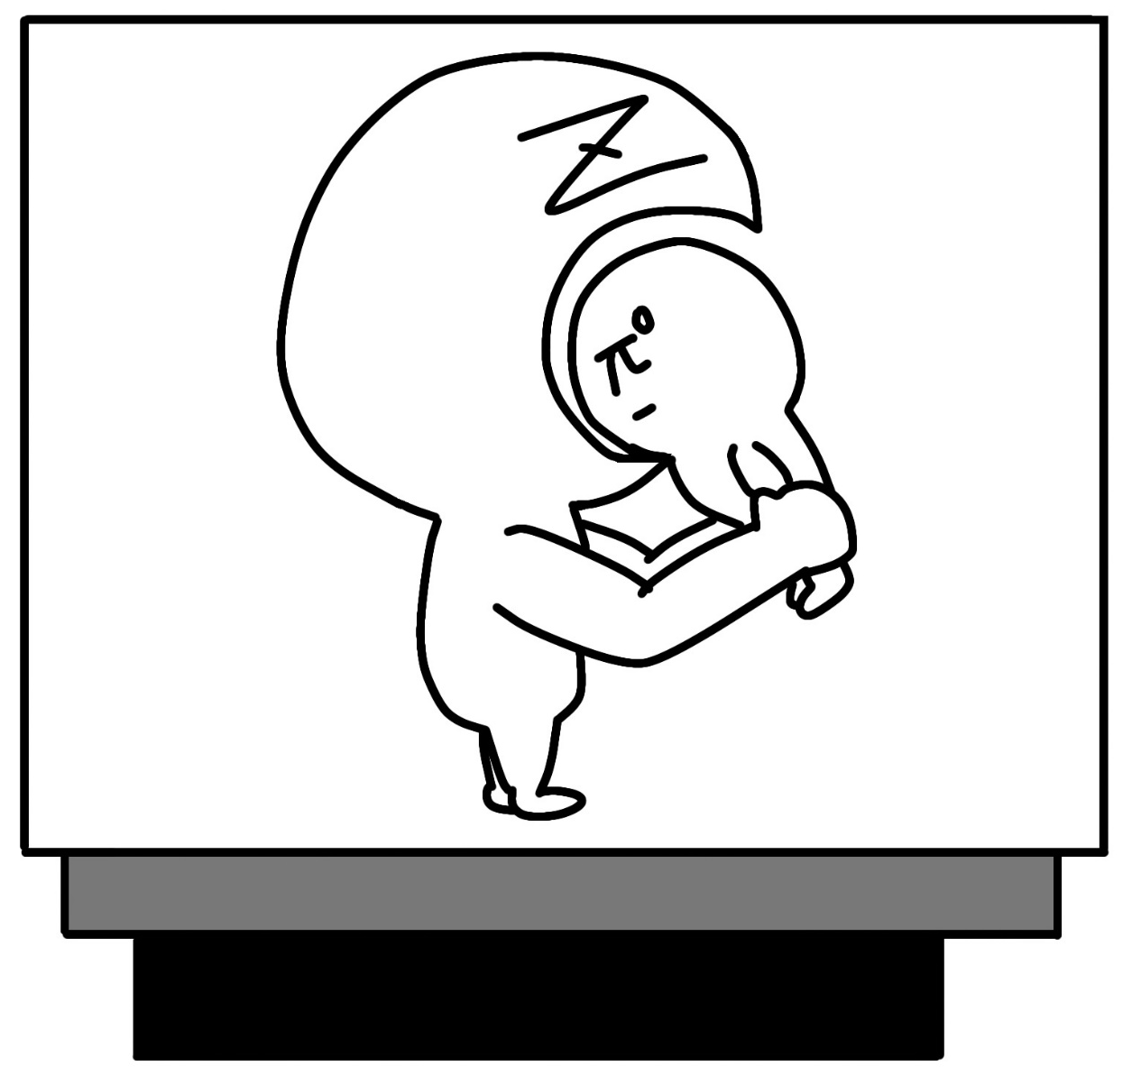
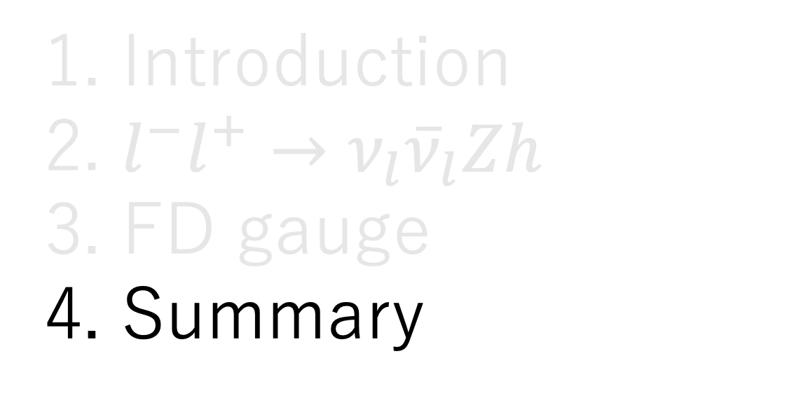
Contents
1. Introduction
2. $l^{−}l^{+}→ν_{l}{\overline{ν}}_{l}Zh$
3. FD gauge
4. Summary
Notes:
こちらがトークの内容です。

Slide 16

4. Summary
We studied $e^{−}μ^{+}→v\overline{ν}Zh$.
We found
U gauge:
・Each category of the amplitudes has energy growth.
→ Large cancellation among the three groups
($(a)$,$\left(b\right)\text{,}\left(c\right)$ ) at high energies.
・No clue for the physical distribution from each contribution.
FD gauge :
・No such energy growth of each category at all.
・Each contribution is clearly separated, and the interference
patterns among the diagrams can be clearly seen.
・Naive expectations for the contribution of each group agree.
In particular, it becomes clear which diagrams dominate in
specific regions of phase space.
Thanks to FD gauge!
For the search for new physics!?
Notes:
Finally, summary.
FDゲージはSMのゲージボソンとヒッグスボソンの振る舞い、電弱対称性の破れの理解の助けになるだろう。そして電弱対称性の破れの起源や、BSMの探索にも役に立つと考えている。
In the recently proposed Feynman-diagram gauge, each Feynman diagram becomes a gauge-invariant building block, so that the contribution of each diagram to a given observable can be clearly identified. Therefore, if an anomaly appears in a certain kinematical region, one can immediately identify which diagram is responsible for it — potentially indicating where new physics may contribute.
標準のゲージ（Feynman, unitary, axial など）では、個々のダイアグラムは gauge invariant ではなく、物理的な意味は「全ダイアグラムを和したもの」にしかない。
しかし Feynman-diagram gauge（例：Papavassiliou らが提案した "Pinch Technique–Background Field Method (PT-BFM)" 系統の考え方）は、特定のゲージ構築により、各diagramを gauge-invariant object として再構成できる。
これにより、「どのdiagram（あるいはsubamplitude）が物理的に重要か」を明確に議論できるようになる。
したがって、「異常が特定のdiagramの寄与として現れる」という解釈は 理論的に正当 です。

Slide 17
Back up

Slide 18
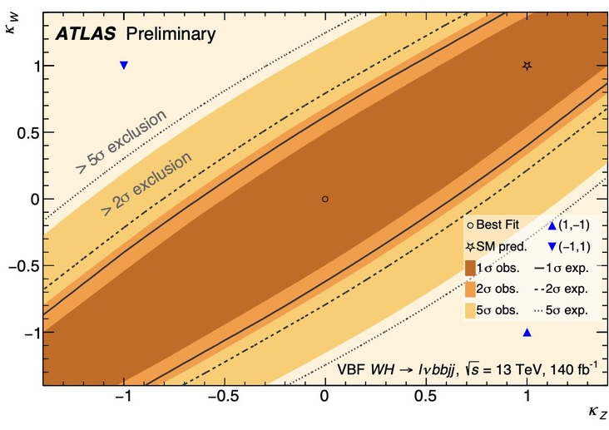

1. Motivation
・Determining the relative sign of the Higgs boson couplings to 𝑾 and 𝒁 bosons using VBF 𝑾𝑯 production at ATLAS[1] and CMS[2]
[1] The ATLAS collaboration. “Determining the relative sign of the Higgs boson coupling to W and Z boson using VBF WH production with the ATLAS detector”, Phys. Rev. Lett 133,141801, 2024.
[2] "Hayrapetyan, Aram and others", The CMS collaboration, “Study of WH production through vector boson scattering and extraction of the relative sign of the W and Z couplings to the Higgs boson in proton-proton collisions at $\sqrt{s}=13$TeV”, Phys. Lett. B (2025), 860, 139202.
The scenario with opposite-sign couplings of the 𝑊 and 𝑍 to the Higgs
→This hypothesis is excluded with significance greater than 8𝜎.
The cross section is highly dependent on the relative sign of the couplings.
This process is sensitive to new physics contributions involving W, Z and Higgs.
Notes:
また近年VhVBSに関する研究結果はLHCのATLASとCMSによって発表されています。どちらのグループもhZZと hWWのcouplingの相対符号が負になるモデルについての結果をまとめています。
ATLASによるとhZZとhWWのcouplingの相対符号が負になる仮説は8sigma以上で棄却されました。この結果から二つのcouplingの値によって断面積は大きく影響される、つまりVhVBSはW,Zとヒッグスが関連する新物理の寄与に敏感であることがわかりました。しかし、現在の衝突エネルギーではこのプロセスのイベント数が少ないため、更に高エネルギー領域での研究が必要になります。

Slide 19
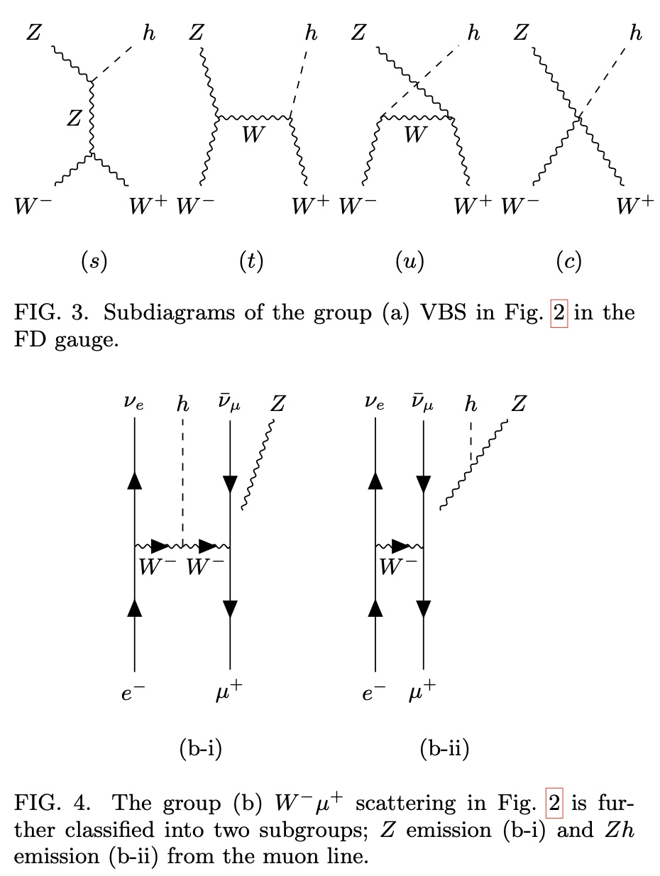
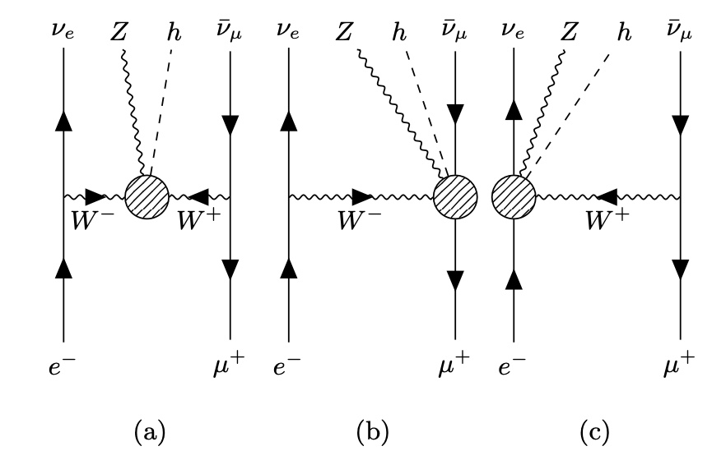

$$e^{−}μ^{+}→ν_{e}{\overline{ν}}_{μ}Zh$$
Notes:
This is eta(Z) distribution of the process at 1TeV

Slide 20

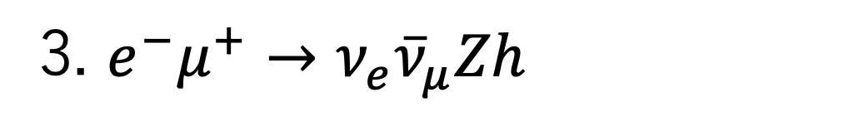


3. $e^{−}μ^{+}→ν_{e}{\overline{ν}}_{μ}Zh$
In the Feynman-diagram (FD) gauge, 4-point interactions such as WWZh, since the Nambu–Goldstone bosons are explicitly treated.
In the unitary (U) gauge, they are absorbed into the gauge bosons.
(a) VBS
(b) $e^{−}W^{+}$
(c)$W^{−}μ^{+}$
Notes:
Needless to say, physical cross sections, obtained by squaring the sum of all relevant amplitudes, are gauge invariant, while contributions grouped according to the topology of each Feynman diagram are gauge dependent and unphysical.
とはいえ，先行研究[11-15]で示されたように，FDゲージにおける各サブグループの寄与によって物理分布が解釈できることを示すために，各グループの振る舞いを研究する。
In the FD gauge, the number of diagrams increases due to additional 4-point interactions such as WWZh,
since the Nambu–Goldstone bosons are explicitly trated.

Slide 21

3. $e^{−}μ^{+}→ν_{e}{\overline{ν}}_{μ}Zh$
・The solid black line is the physical observable.
total$∝{|\left(a\right)+\left(b\right)+\left(b^{′}\right)+\left(c\right)+(c′)|}^{2}$
・U gauge , FD gauge
unphysical quantities.
U gauge:
・Each category of the amplitudes has energy growth.
・Large cancellation among ($(a)$,$\left(b\right),\left(b^{′}\right)\text{,}\left(c\right),(c′)$) at
high energies.
FD gauge :
・No such energy growth of each category at all.
・ the suppression of $Zh$ emission is clearly observed.
Notes:
Next, we show the result of the calculation.
This figure shows the total cross section as a function of the collision energy.
The colored lines are the squared magnitude of each amplitude

Slide 22
Total cross section
Notes:
This is eta(Z) distribution of the process at 1TeV
Zhは

Slide 23

3. $e^{−}μ^{+}→ν_{e}{\overline{ν}}_{μ}Zh$
U gauge:
・No clue for the physical distribution
from each contribution.
FD gauge :
・$(a)$ : Central region,
$\left(b\right)$: Forward scattering,
$\left(c\right)$: Backward scattering.
In the FD gauge,
The behavior of each group shows good agreement with our expectation.
Notes:
This is eta(Z) distribution of the process at 1TeV
t–uチャネル干渉によって中央で干渉が起こる」という原理自体は共通
しかし、vvZ_{0}との違いは
高エネルギー極限では、WL,ZL,h はすべてゴールドストーンモードに対応するため、 相互作用がスカラー場の散乱と等価になります：
スカラー–スカラー散乱では角度依存が弱く、ほぼ等方的（isotropic）な分布になる。
VBS部分は、 前方・後方にピークを作るようなW放出の運動学的効果を部分的に平均化してしまう。
そのためラピディティ分布は「中央ピーク」ではなく、なだらかで広い形になる。
要するに
原理的には e⁻ μ⁺ → νₑ ν̄_μ Z⁰ と同じく t・uチャネル干渉を含むVBS過程だが、 サブプロセス W⁻W⁺→Z⁰h がスカラー的で角度依存が弱いため、 干渉効果が「中央に集中せず」等方的に広がる。
Zhのcollision imageも作る

Slide 24
3. $e^{−}μ^{+}→ν_{e}{\overline{ν}}_{μ}Zh$
Notes:
This is eta(Z) distribution of the process at 1TeV
t–uチャネル干渉によって中央で干渉が起こる」という原理自体は共通
しかし、vvZ_{0}との違いは
高エネルギー極限では、WL,ZL,h はすべてゴールドストーンモードに対応するため、 相互作用がスカラー場の散乱と等価になります：
スカラー–スカラー散乱では角度依存が弱く、ほぼ等方的（isotropic）な分布になる。
VBS部分は、 前方・後方にピークを作るようなW放出の運動学的効果を部分的に平均化してしまう。
そのためラピディティ分布は「中央ピーク」ではなく、なだらかで広い形になる。
要するに
原理的には e⁻ μ⁺ → νₑ ν̄_μ Z⁰ と同じく t・uチャネル干渉を含むVBS過程だが、 サブプロセス W⁻W⁺→Z⁰h がスカラー的で角度依存が弱いため、 干渉効果が「中央に集中せず」等方的に広がる。
Zhのcollision imageも作る

Slide 25
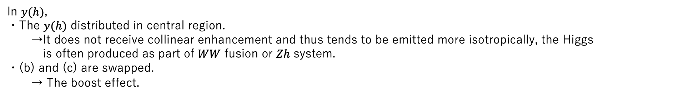
3. $e^{−}μ^{+}→ν_{e}{\overline{ν}}_{μ}Zh$
In $y(h)$,
・The $y(h)$ distributed in central region.
→It does not receive collinear enhancement and thus tends to be emitted more isotropically, the Higgs
is often produced as part of $WW$ fusion or $Zh$ system.
・(b) and (c) are swapped.
→ The boost effect.
Notes:
In this process, the ZZ is mainly emitted collinearly from the initial leptons, leading to a forward-peaked rapidity distribution, while the Higgs, being massive and lacking collinear enhancement, is distributed more centrally.
Z emission does not peak entirely in the forward region, since its mass cuts off the collinear divergence and the longitudinal component experiences destructive interference, leading to a slightly more central distribution than naive ISR expectations.
In y(h)?
・Since the Higgs is often produced as
part of a Zh system or via gauge
couplings, it does not receive collinear
enhancement and thus tends to be
emitted more isotropically, leading to a
central rapidity distribution.
・(b) and (c) are swapped.
→ Momentum conservation.
In the FD gauge, such kinematical features are well described; in particular, it becomes clear which diagrams dominate in specific regions of phase space.
vvZ{0}の時は終状態Z₀がW_L W_L → Z₀（スピン1の融合）で、
tチャネルとuチャネルの振幅がほぼ等大になり、
中央での干渉（t×u干渉）が強く、中央ピークを形成していました。
しかしvvZ{0}hの時は
この過程は主に縦偏極のW_Lが支配しますが、 最終状態が Z₀ (spin-1) + h (spin-0) なので、
スカラー的成分が混ざり、
散乱角依存がより**フラット（等方的）**になります。
さらに、Z₀ と h の運動量分配が変わるため、 t–u干渉が中央では打ち消し合いやすくなる。
高エネルギーでは仮想Wの運動量がより on-shell に近づき、 それぞれのチャネルが「独立」に寄与しやすくなります。
→ つまり、t と u の干渉が中央で強く結合する領域が減る。 これも中央ピークを抑える方向に働きます。
In y(h)
高エネルギーでは WL,ZLWL​,ZL​ はスカラー的に振る舞う
WLWL→ZhWL​WL​→Zh はスカラー–スカラー散乱に等価
スピン依存がないため角度分布が平坦
結果としてラピディティ分布も等方的に広がる

Slide 26
Notes:
This is eta(Z) distribution of the process at 1TeV

Slide 27
e- mu+ -> ve vm~ Z_{0} h
Kinematical cut pT(Z,h)>150GeV

Slide 28
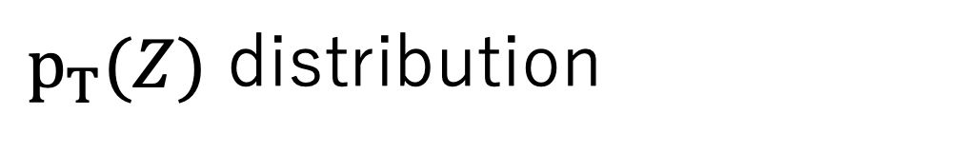
$p_{T}(Z)$ distribution
→VBS is dominant
Notes:
This is eta(Z) distribution of the process at 1TeV

Slide 29
Enhancement of the VBS
Notes:
This is eta(Z) distribution of the process at 1TeV

Slide 30
Enhancement of the VBS
Notes:
This is eta(Z) distribution of the process at 1TeV

Slide 31
Enhancement of the VBS
Notes:
This is eta(Z) distribution of the process at 1TeV

Slide 32
Enhancement of the VBS
Notes:
This is eta(Z) distribution of the process at 1TeV

Slide 33
Enhancement of the VBS
The VBS contribution can be enhanced by some kinematical cuts suggested by the distributions of the subgroups in the FD gauge.
At the same time, we also find that the dominance of the VBS contribution depends on the observables, and it is hard to isolate it from the W −μ+ and e−W + contribution, especially in the observables related to the Higgs boson in our naive study.
Notes:
This is eta(Z) distribution of the process at 1TeV

Slide 34
Enhancement of the VBS
The Weak boson PDFs provide a very good approximation under conditions where VBS is dominant. However, in this process the W−μ+ and e−W+ contributions are dominant, so the conditions under which VBS dominates are very limited, making the
use of PDFs for the analysis rather inefficient.
Moreover, in the unitary gauge, the amplitude groups exhibit energy growth at high-energy region, which makes it extremely difficult to study the VBS contribution alone.
Notes:
This is eta(Z) distribution of the process at 1TeV

Slide 35
e- e+ -> W- W+

Slide 36
2. Gauge choices
Unitary (U) gauge
Electroweak
symmetry
breaking
Gauge bosons eat NG bosons and become fat
(run slower = get the mass).
Feynman-Diagram (FD) gauge
NG boson
In the early universe, gauge bosons run at the speed of light (mass 0).
Gauge bosons and NG bosons run together
(run slower = get the mass).

Slide 37
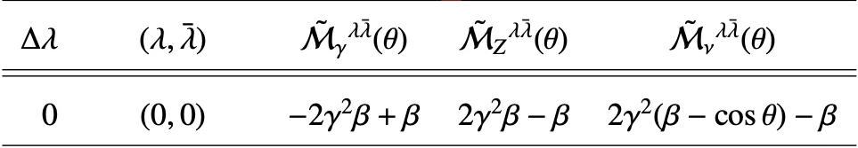
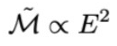
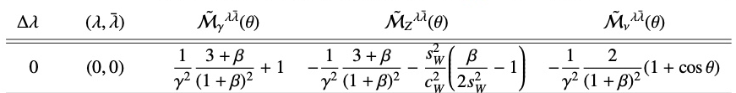
3. Helicity amplitudes
U
FD

Slide 38


2. FD gauge
[3]
In the longitudinal massive gauge boson scattering, Gauge cancellation (energy growth)
→loss of significant digits
This is a major obstacle for future high-energy experiments.
A new gauge fixing was proposed and it indicates gauge cancellation among the interfering amplitudes can be avoided!!
Feynman-Diagram (FD) gauge
total$∝{|M_{γ}+M_{Z}+M_{ν}|}^{2}$ ,
$$γ∝{\left|M_{γ}\right|}^{2}, Z∝{\left|M_{Z}\right|}^{2}, ν∝{\left|M_{ν}\right|}^{2}$$
[4],[5],[6]
[3] H.Furusato, K.Mawatari, Y.Suzuki, Y.Zheng, “W-boson pair production at lepton colliders in the Feynman-Diagram gauge”, Phys.Rev.D 110 (2024) 5, 053005
[4] J. Chen, K. Hagiwara, J. Kanzaki and K. Mawatari, “Helicity amplitudes without gauge cancellation for electroweak processes”, Eur.Phys.J.C 83 (2023) 10, 922.
[2] J. Chen, K. Hagiwara, J. Kanzaki, K. Mawatari and Y. Zheng , “Helicity amplitudes in light-cone and Feynman-diagram gauges”, Eur.Phys.J.Plus 139 332 (2024)
[3] K. Hagiwara, J. Kanzaki, O. Mattelaer, K. Mawatari and Y. Zheng, “Automatic generation of helicity amplitudes in Feynman-Diagram gauge”, Phys. ReV. D 110, 056024 (2024)
Notes:
そこで振幅間の相殺が起きない新たなゲージ固定、ファインマンダイアグラムゲージ（FD）ゲージが提案されました。右図の破線はFDゲージでの振幅の２乗です。振幅がエネルギー成長をもたないため、相殺なしで正確な観測量を数値計算することができます。

Slide 39
VhVBS
W+ Z -> W+ h

Slide 40







Ex. the s-channel amplitude for $λ_{1}=λ_{2}=λ_{3}=+1$in the U and FD gauges
+
+
+
① ② ③ ④
…①
for $λ_{1}=λ_{2}=λ_{3}=0$
…②
+
+
…③
…④
Notes:
ここで例として、２つのゲージでの振幅の計算がどのようなものか、始状態のW＋、Z、終状態のW＋のヘリシティー$λ_{1}, λ_{2}, λ_{3}を全て+$としたときのｓチャンネルの振幅についての計算を示します。先ほど縦波散乱について発表すると言ったのにいや嘘じゃんと思うかもしれません。が実は縦波散乱についてのanaliticな式は計算が複雑でちょっと入りきらないなと思ったので、ここでは一番計算が簡単な$λ_{1}, λ_{2}, λ_{3}$が全て＋の場合を例に挙げて説明します。
Ｊは偏極ベクトルと４元運動量の内積を表すカレントです。
ユニタリーゲージでダイアグラムは一つで式はこのようになりますが、
FDゲージではオンシェルのパイについても考えるため、ダイアグラムは４つに増え、式はこのようになります。
また縦波ゲージボソン（$λ_{1}, λ_{2}, λ_{3}, を全て0とする$）の散乱を考える場合にはオフシェルのパイについても考える必要があるのでまたダイアグラムが増えます。

Slide 41


Comparison of cross sections in the U gauge and FD gauge
・The solid black line is the physical observable
(obtained by summing the amplitudes of all
channels (s, t, u, c) together and squaring
them.)
・Dotted lines (U gauge) and dashed lines (FD
gauge) are non-physical quantities (obtained by
squaring the individual amplitudes s, t, u, c).
・Whichever one is chosen, the physical cross
section (solid black) remains the same as
expected.
→That is, Gauge invariant.
・However, the contribution from each amplitude
is quite different between the gauges!
s t u c
Notes:
先ほどのスライドで振幅の計算ができたので断面積を２つのゲージで計算し、比較します。右の図は衝突エネルギー250GeVから100TeVの縦波散乱の断面積です。
黒の実践は物理的な観測量である断面積で、全てのチャンネルを足し合わせて２乗することで求められます。
色付きの点線はユニタリーゲージ、破線はFDゲージの個々のチャンネルの振幅の２乗で、非物理的な量です。ここでユニタリーゲージ、FDゲージ、どちらのゲージを選んでも物理的な断面積は同じになり、観測量はゲージによらない、ゲージ不変であることが分かります。
しかしながら、個々の振幅からの寄与はゲージによって大きく異なることが分かります。

Slide 42
Total cross section for $λ_{1}=λ_{2}=λ_{3}=0$
・U gauge :
・Each amplitude has energy growth.
・Large cancellation between
the three amplitudes (s, t, u) at
high energies.
・ FD gauge :
・No such energy growth of each
amplitude at all, i.e. no such gauge
cancellation.
・ u and t are the main contributors.
・ At higher energies, s and c
become smaller.
Notes:
ユニタリーゲージでは個々の振幅はエネルギーに比例します。つまり冒頭で説明したゲージ相殺が、特に高エネルギーにおいてs,t,uの振幅間で起こっていることが分かります。
一方FDゲージでは個々の振幅はエネルギーに比例せず、ゲージ相殺は起こりません。
またu、ｔが断面積に主に寄与していて、高エネルギーになるにつれてｓ、ｃの寄与は小さくなることが分かります。

Slide 43



Angular Distribution for $λ_{1}=λ_{2}=λ_{3}=0$
・U gauge :
・No clue for the physical distribution
from each contribution.
・FD gauge :
・Clear indication to the physical
distribution from each contribution.
・Forward scattering $(cos{θ=1)}$ ：
t is dominant.
・Backward scattering $(\cos{θ=−1}$)：
u is dominant.
The FD gauge allows us to interpret the property of each Feynman amplitude and the interference among them.
Notes:
角度分布についても見てみます。右の図は衝突エネルギー10TeVにおける微分断面積です。黒実線、色付きの点線、破線は先ほどの断面積と同じものを表しています。
ユニタリーゲージの場合、個々の振幅は物理的な断面積からかけ離れています。
対してFDゲージの場合は個々の振幅から物理的な寄与があると解釈することができます。
cosθ＝1の前方散乱ではtチャンネルが、
cosθ＝-1の後方散乱ではuチャンネルが支配的であることが分かります。
つまりFDゲージを選択することで、各振幅の性質とそれらの間の干渉の解釈が可能になります。

Slide 44



We studied $pp→Whjj$ , especially the $W^{+}Z→W^{+}h$ subprocess for longitudinally polarized gauge bosons.
We found
in the U gauge
・huge gauge cancellation is needed at high energies.
in the FD
・no such cancellation.
・it is possible to see which are the dominant contributions and to interpret
the property of the individual amplitudes.
Notes:
結論として
$pp→Whjj$ 、特にサブプロセスの $W^{+}Z→W^{+}h を$縦波ゲージボソンの場合について研究した結果
・ユニタリーゲージでは高エネルギーにおいて大きな相殺が起こるが、
・FDゲージではそのような相殺は起こらない。
・またFDゲージを選ぶことでどの寄与が支配的であるかを確認し、個々の振幅の特性を解釈することができる。
という点が明らかになりました。

Slide 45


